Slide 1

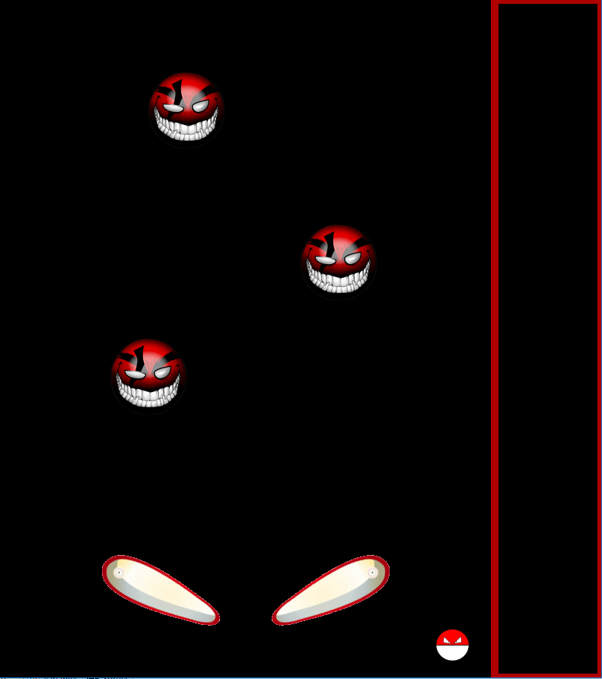

Slide 2
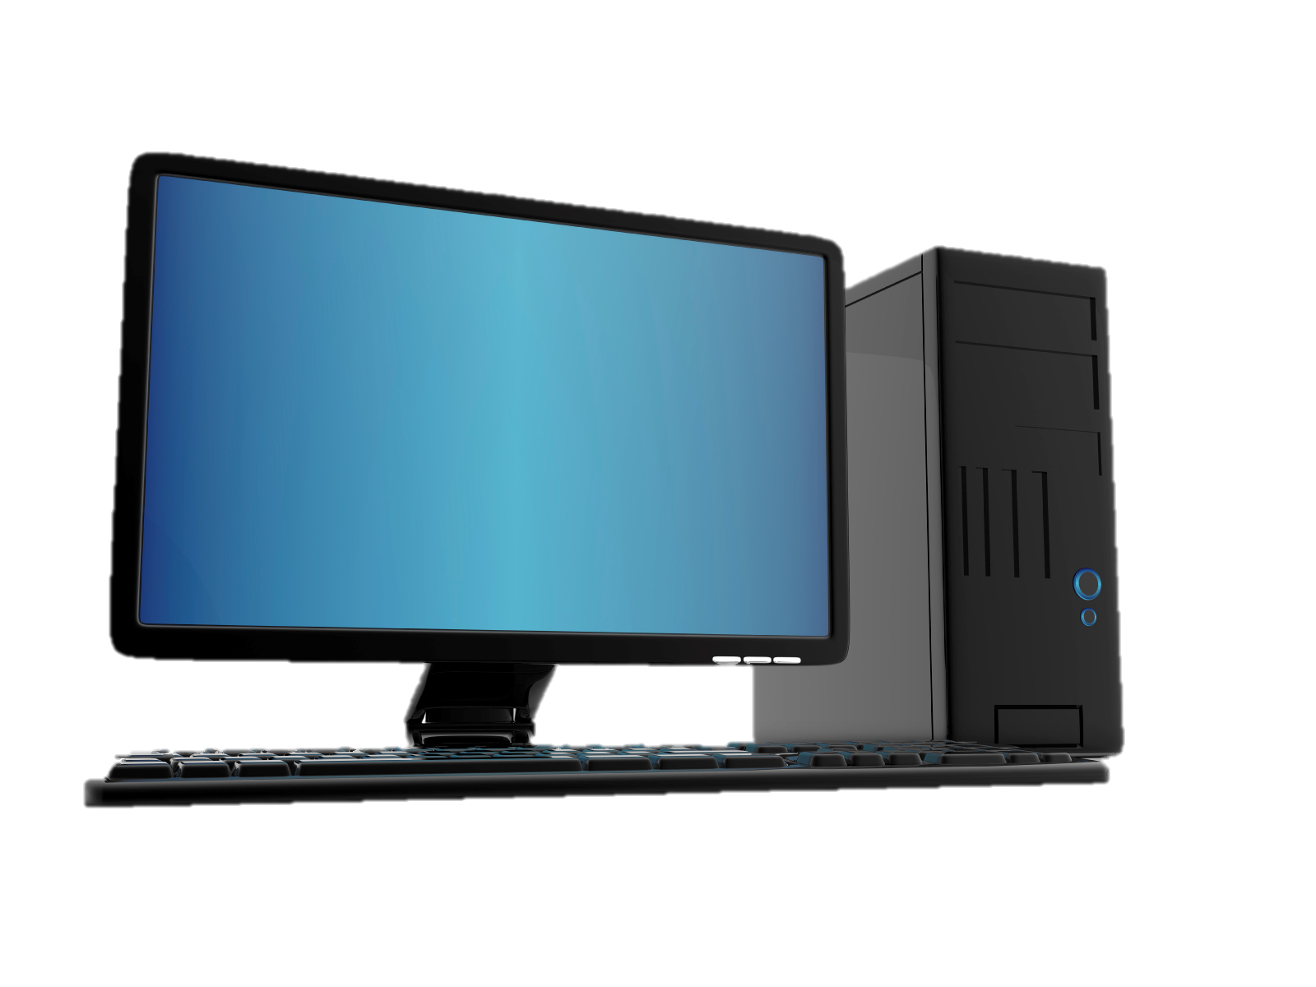
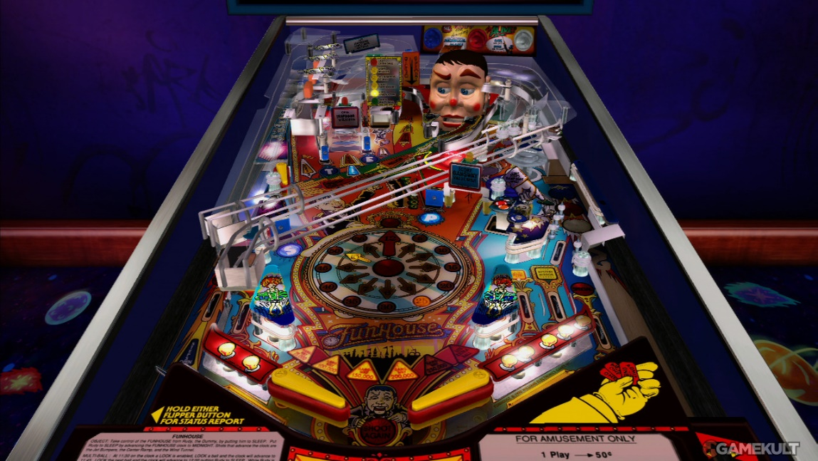
Nos attentes et objectifs :

Slide 3
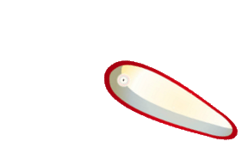



Fonctionnement

Slide 4
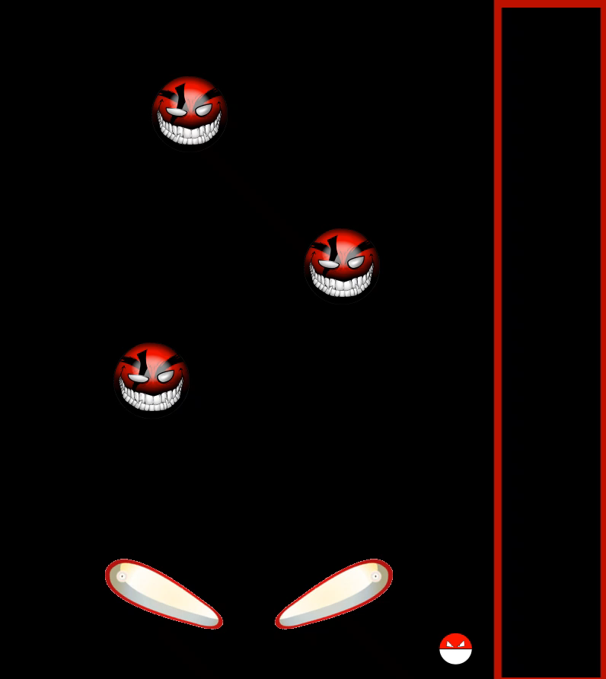

Slide 5
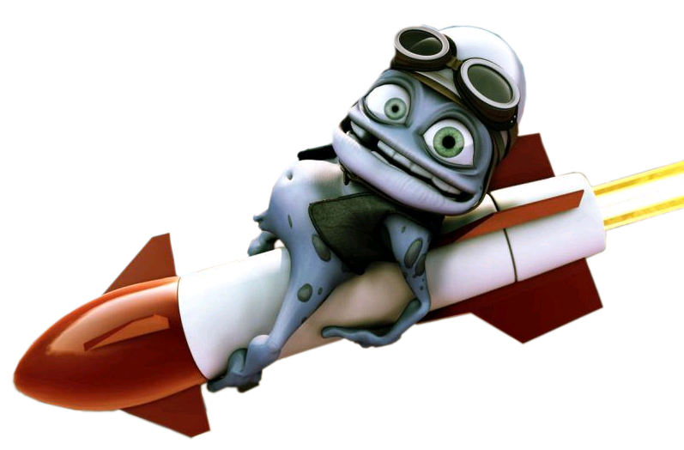

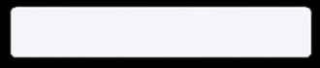


Slide 6
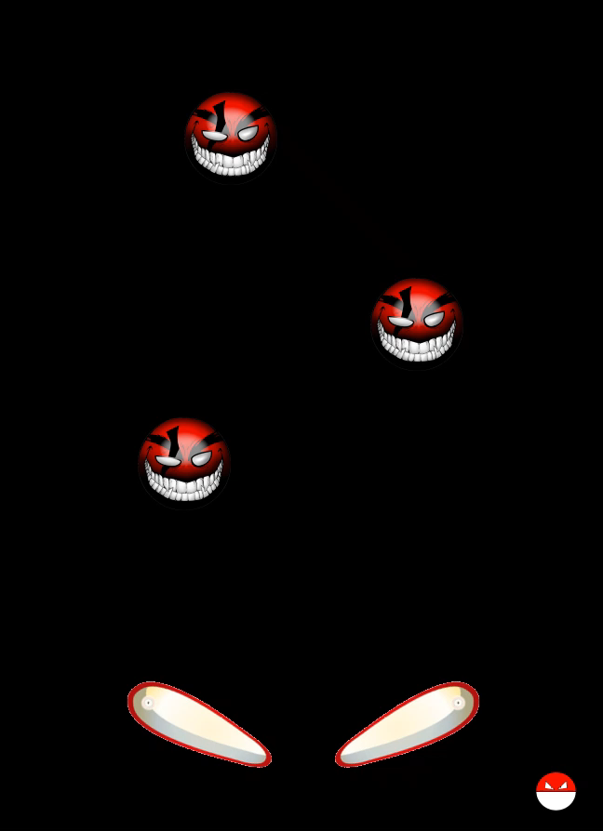

Slide 7


Répartition des tâches
Léo
Morin
Antonin
Guyard

Slide 8
Détail de certaines fonctions
Sprite flipper L

Slide 9
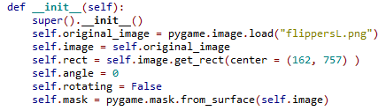
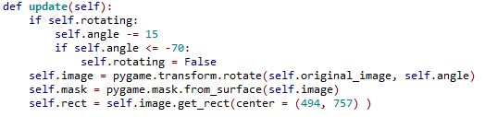
Fonction Initiale
Fonction Update

Slide 10
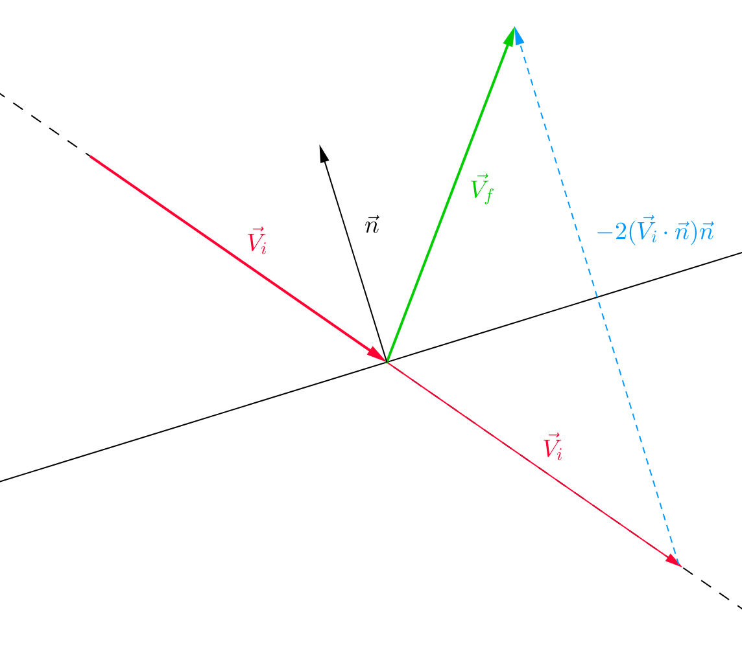
Difficultés
rencontrés

Slide 11
Impressions
Personnelles

